Slide 1





KHÓA ĐÀO TẠO CHUYỂN GIAO NỘI BỘ
HƯỚNG DẪN LẬP TRÌNH XHQ

Slide 2
NỘI DUNG
GIỚI THIỆU CHUNG
KIẾN TRÚC HỆ THỐNG XHQ
HƯỚNG DẪN LẬP TRÌNH XHQ
HỎI ĐÁP VÀ KẾT LUẬN

Slide 3
1. GIỚI THIỆU CHUNG

Slide 4







It is all about Data!
Business Data
Operational Data
Data is everywhere but do you already make best use of that data?
SAP
QAS
Market Data
Structured / Spreadsheets
MES
Realtime
CRM
MS-SQL / Oracle
Historian
Project System
Structured / Spreadsheets
PLM
External Data
SCADA
OPC

Slide 5
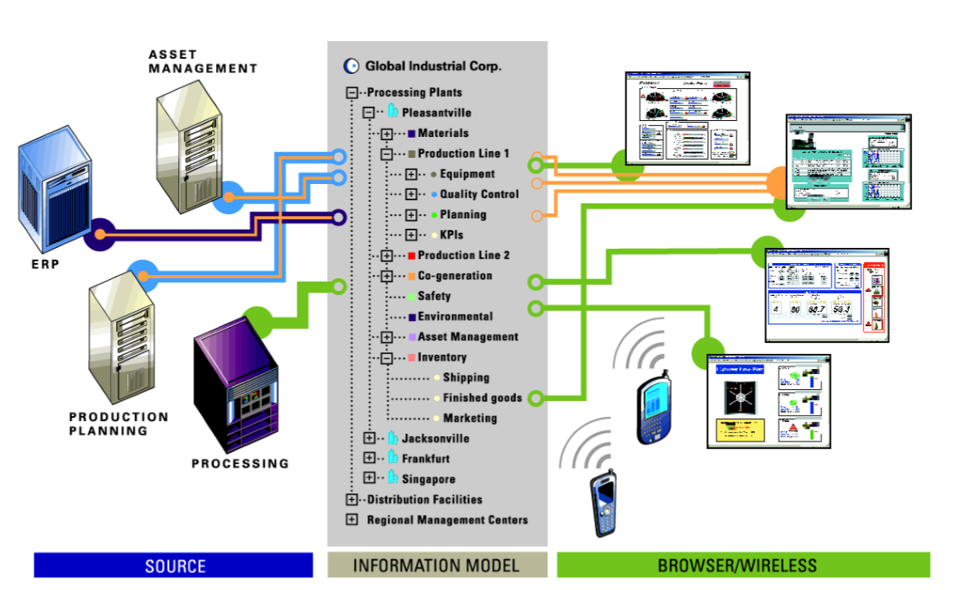
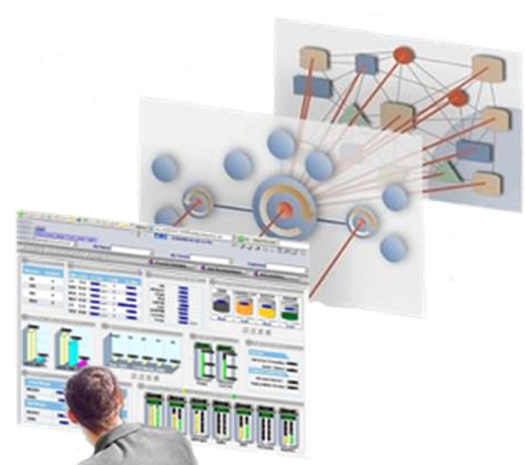
XHQ OVERVIEW

Slide 6
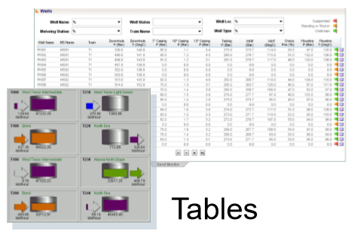
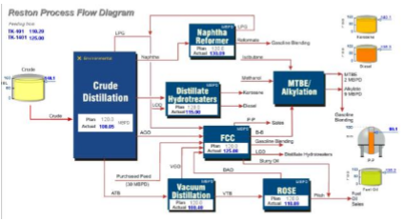
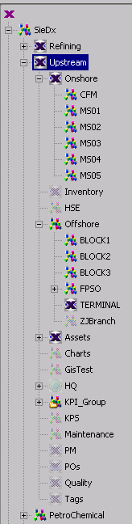
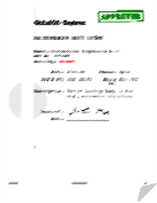

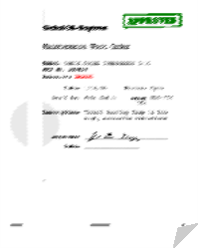

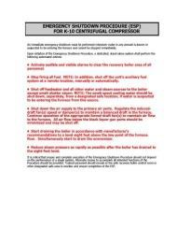
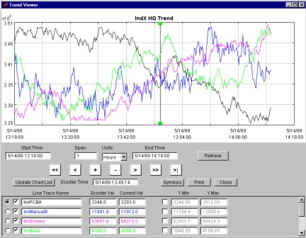
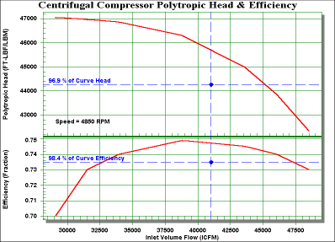
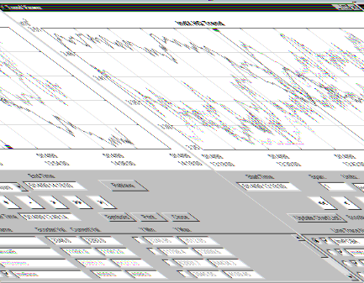
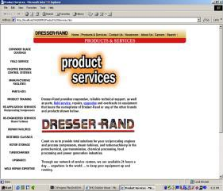
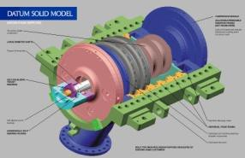
XHQ Solution Example
XHQ in action…
Tags
Time-series
Documents

Slide 7
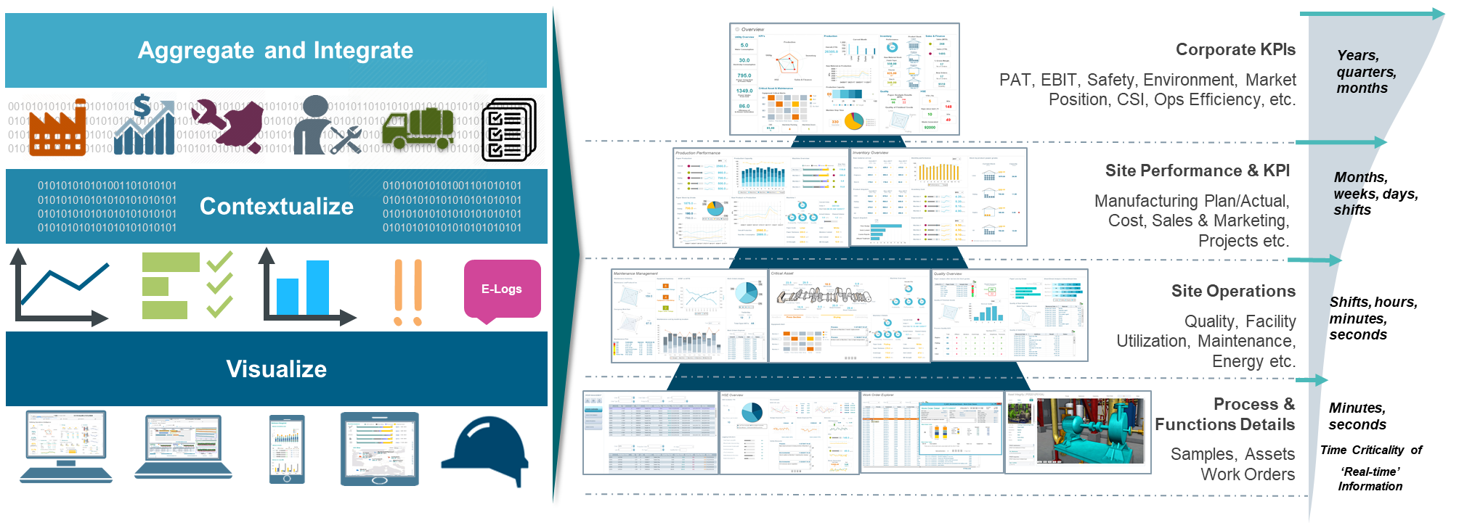
XHQ integrates Data across your Organization Transforming the Data into Right Decisions
With real-time data integration, XHQ translates multiple data into meaningful, actionable, decision making information

Slide 8
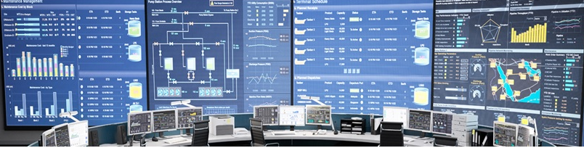
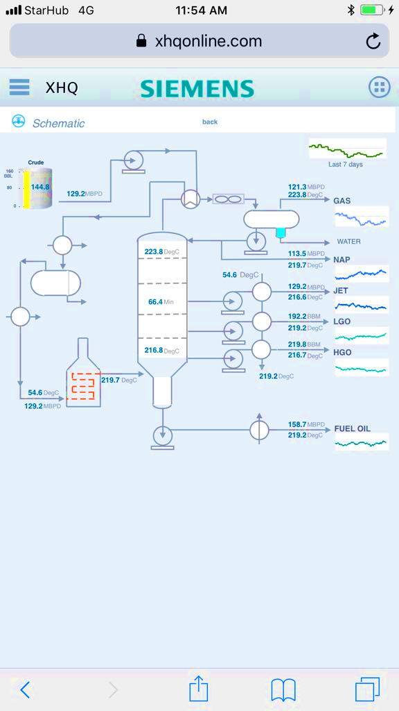
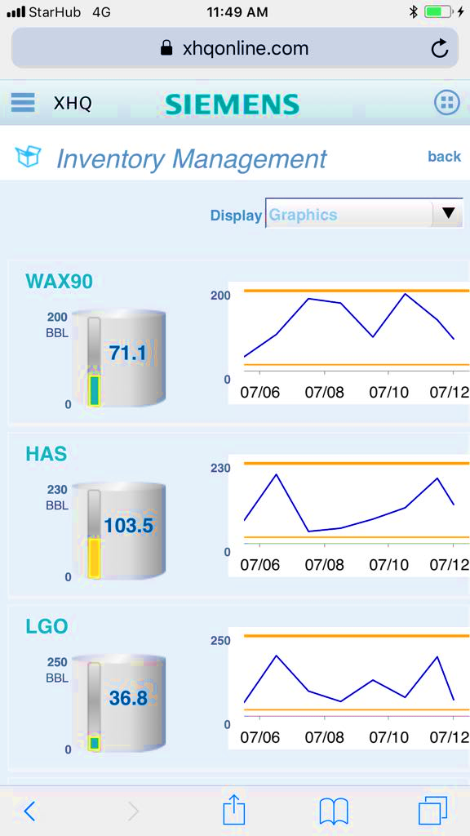
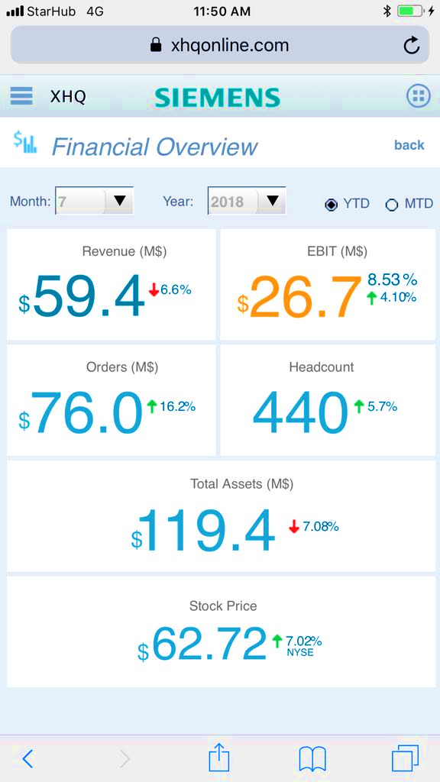
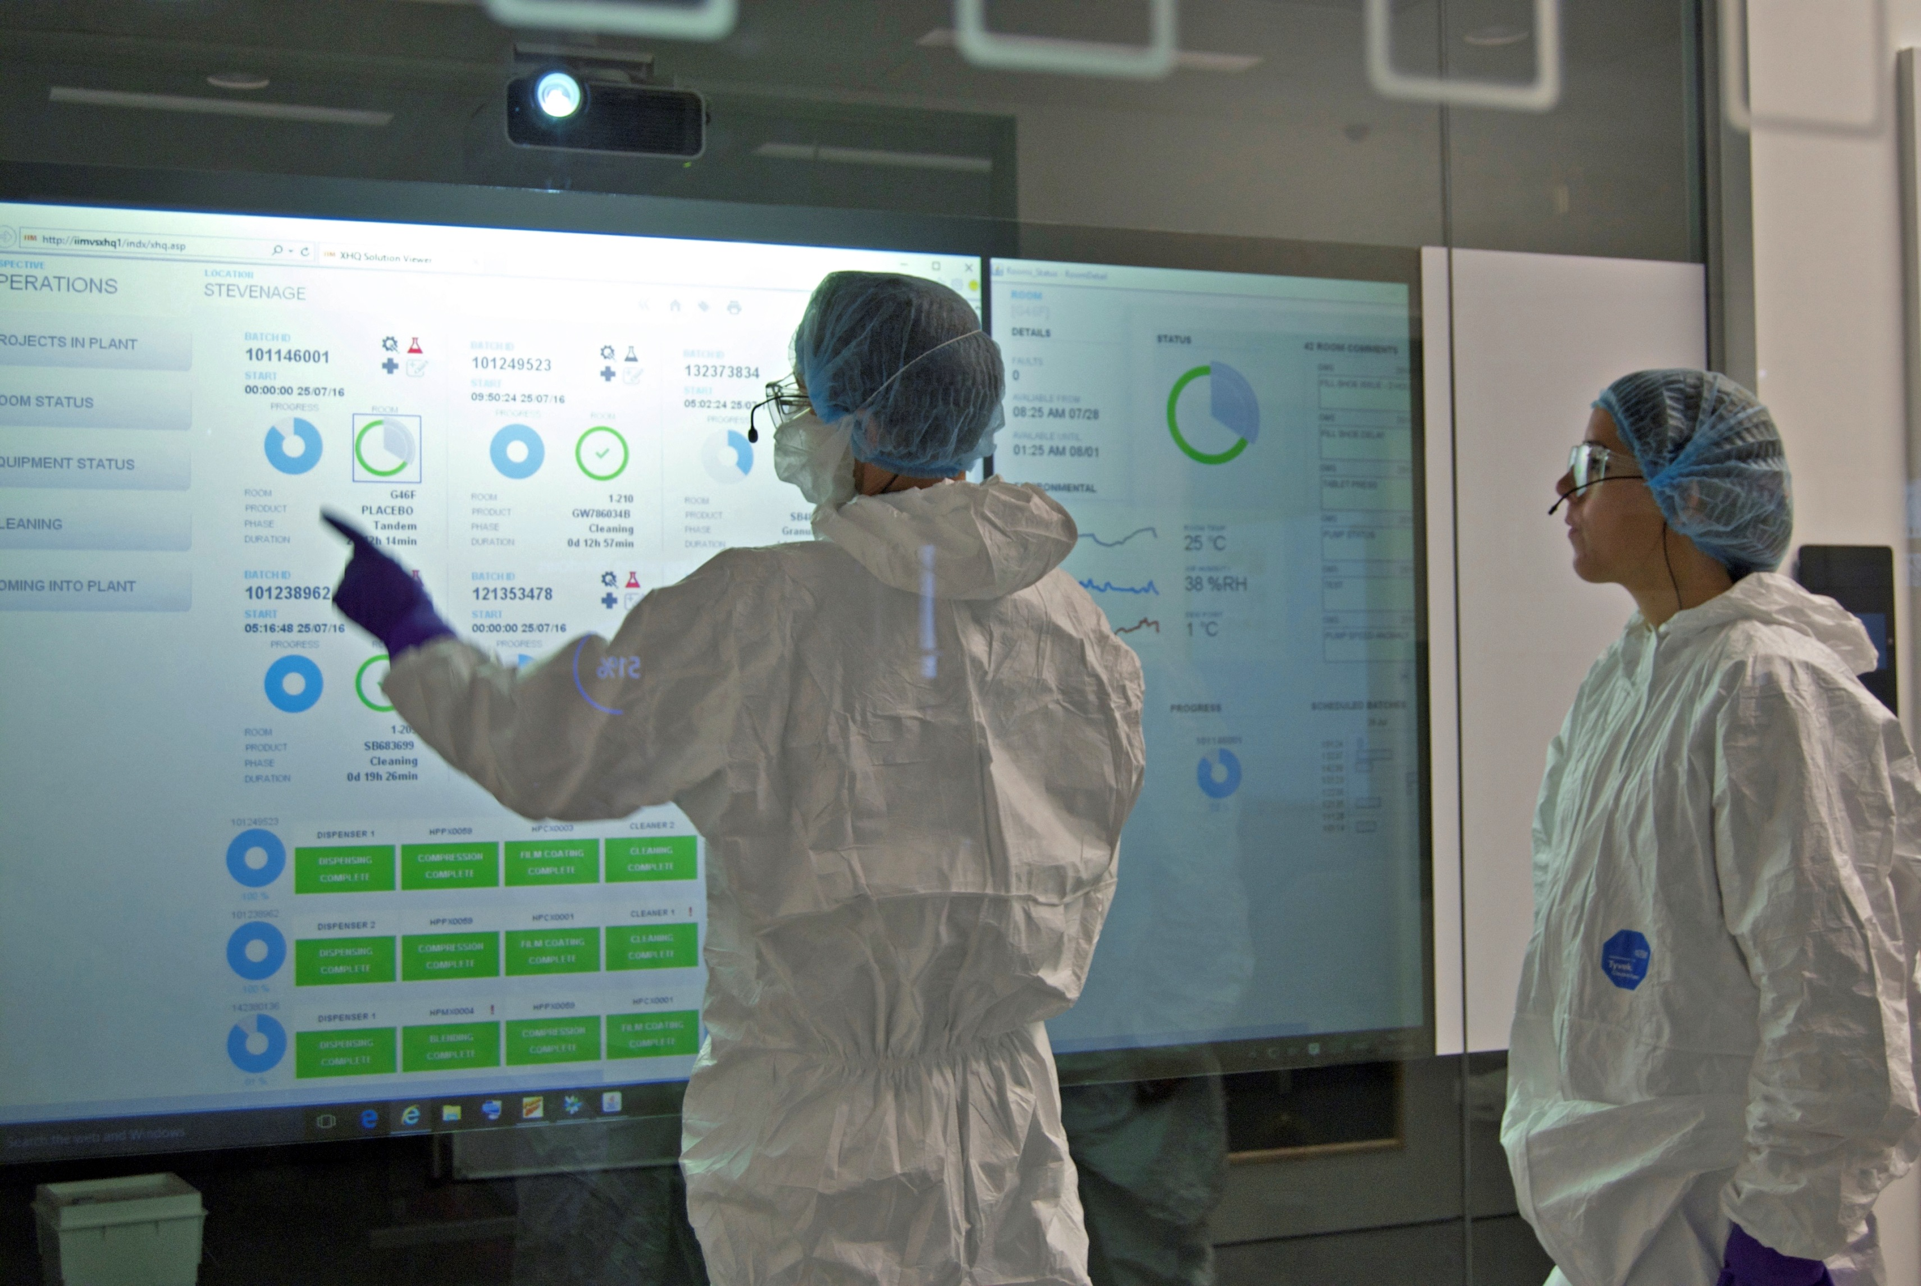
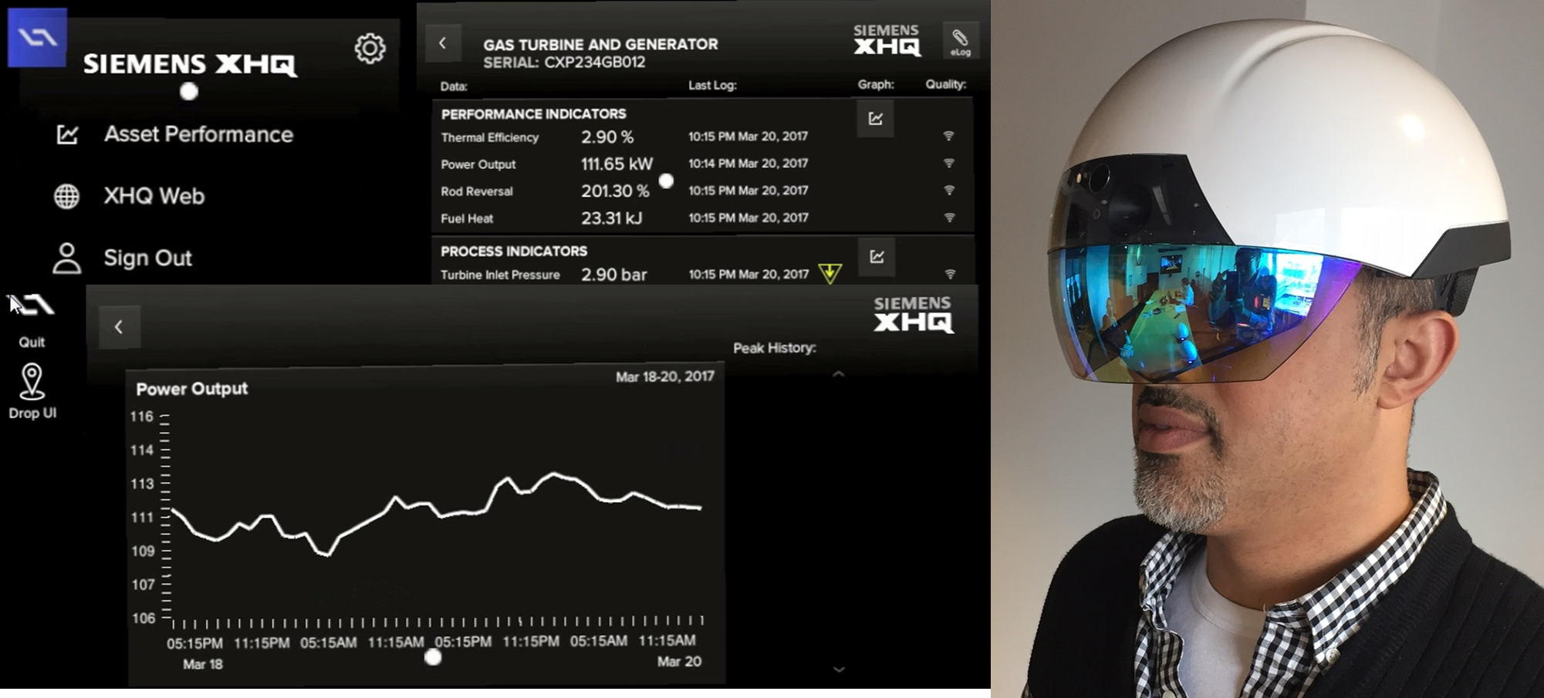



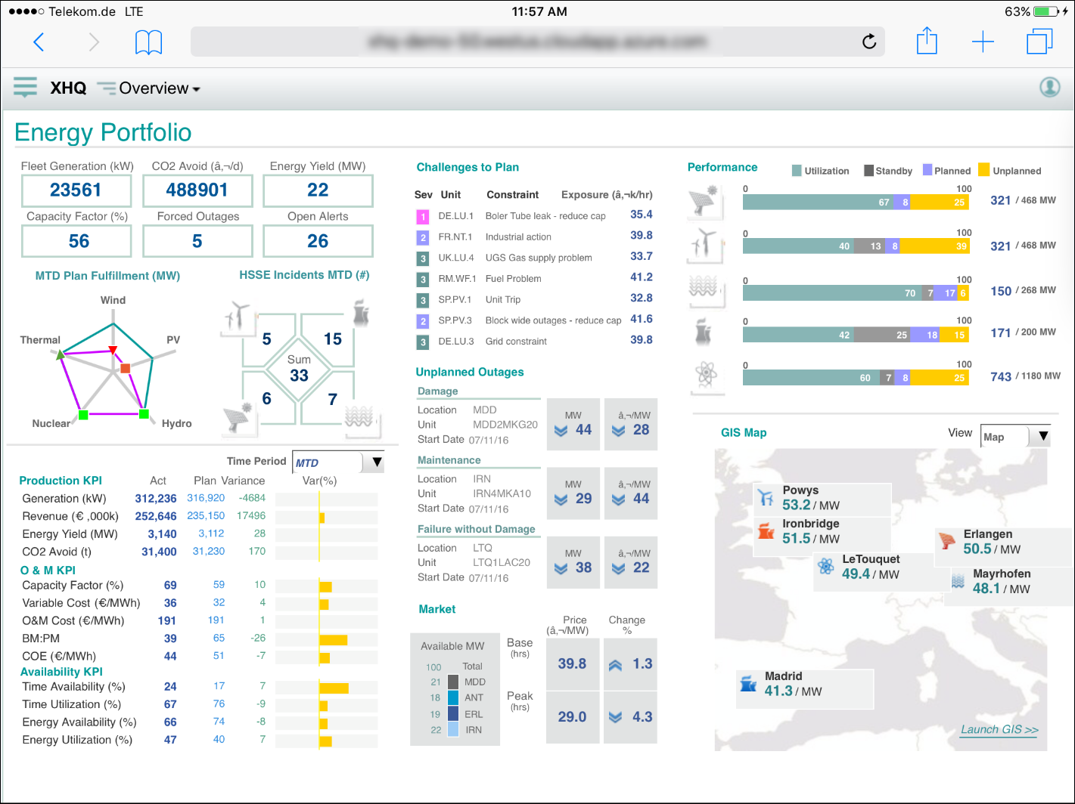
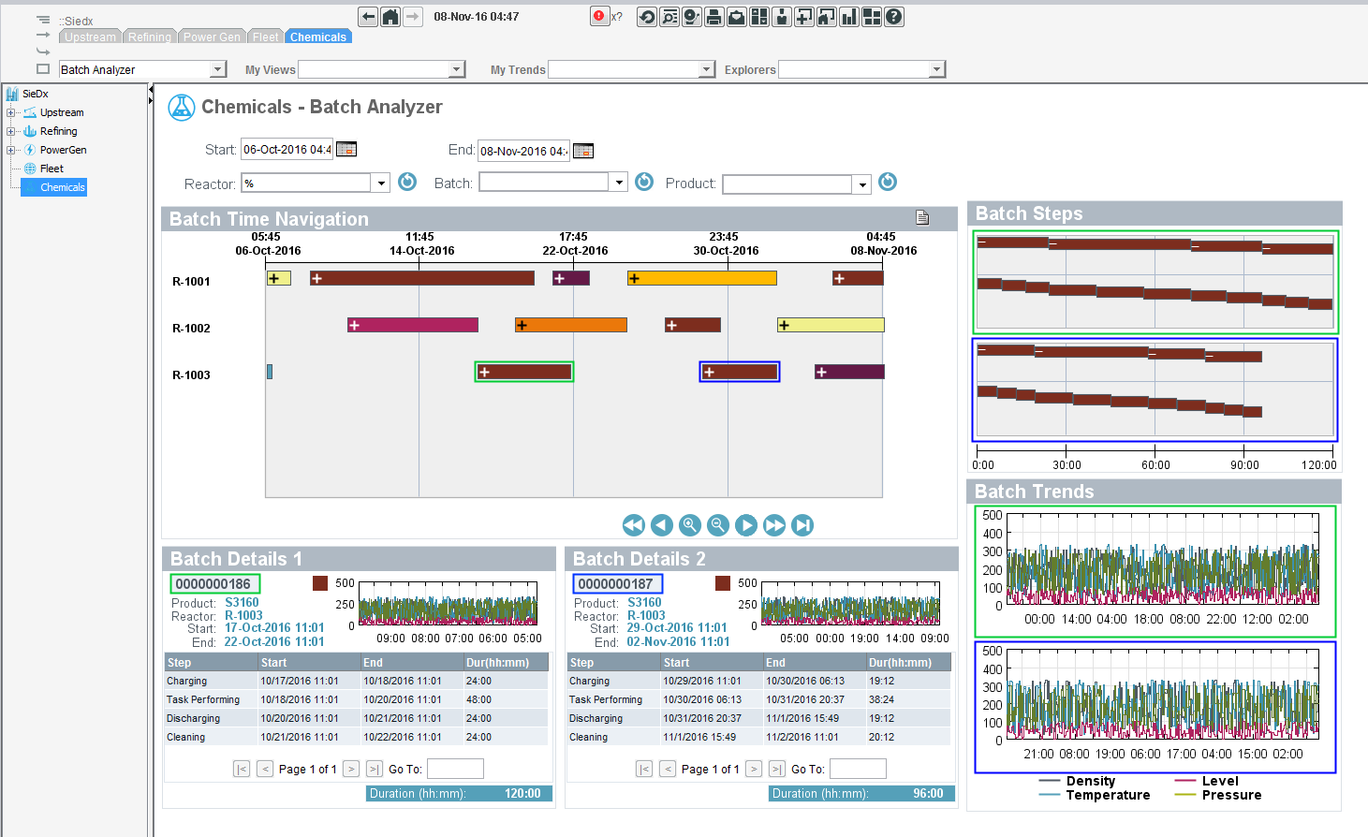
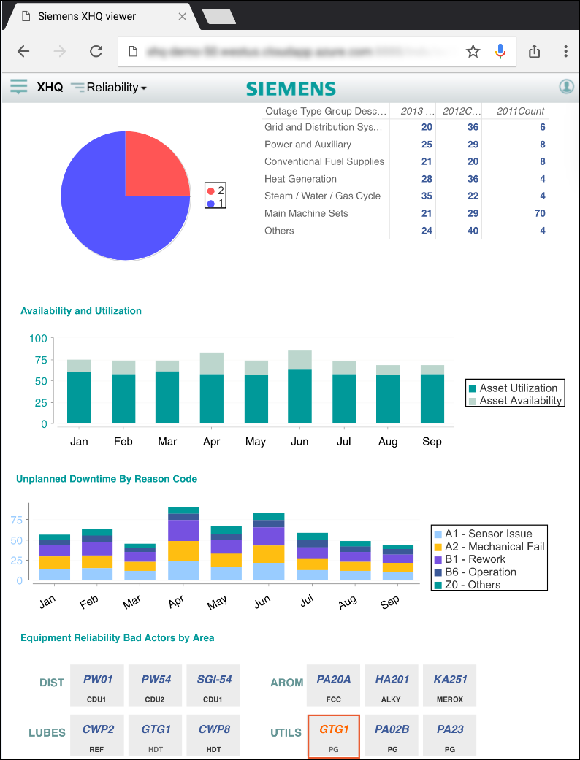

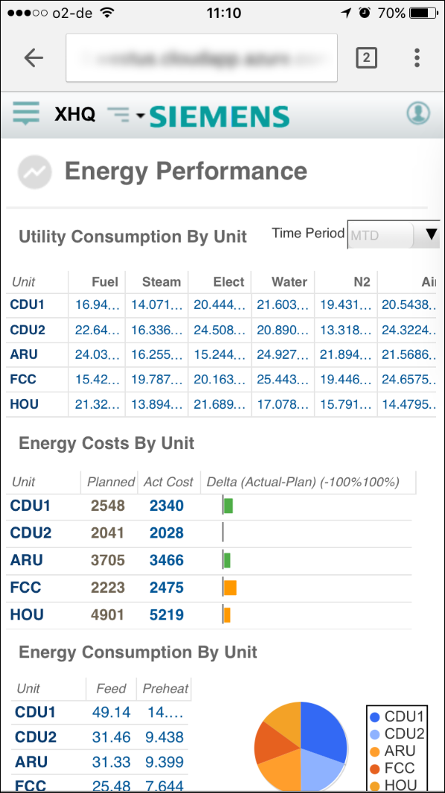
XHQ Visualization (Samples)
Command and Control Center
Using Smart Helmet (Augmented Reality based)
Interactive Plant Monitoring Screens
Mobile and laptop views

Slide 9
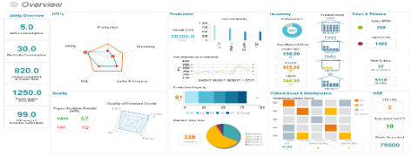
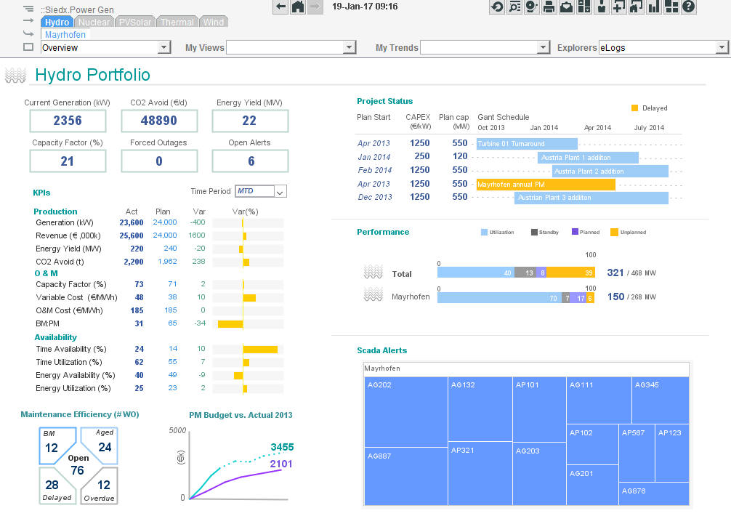
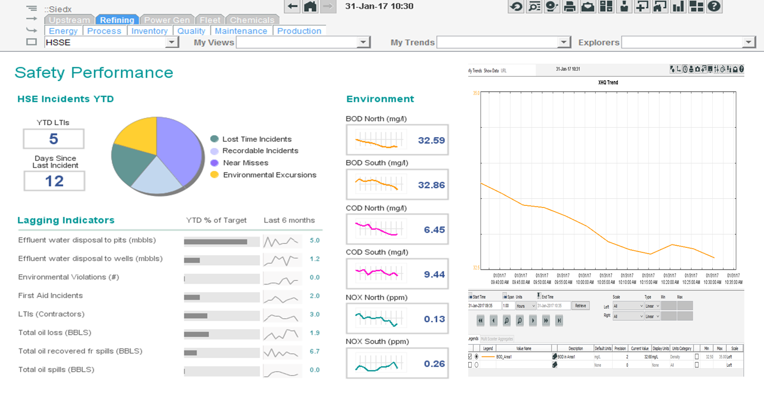

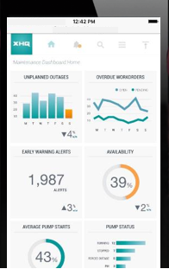
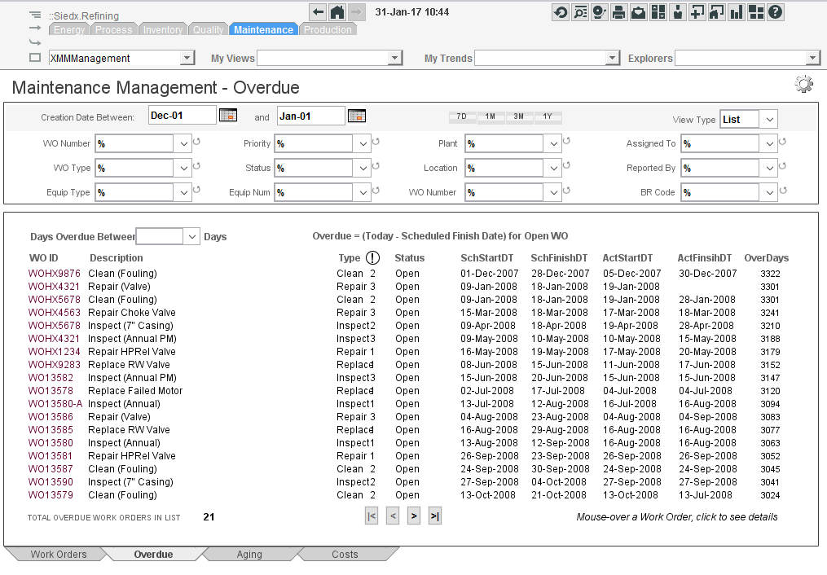
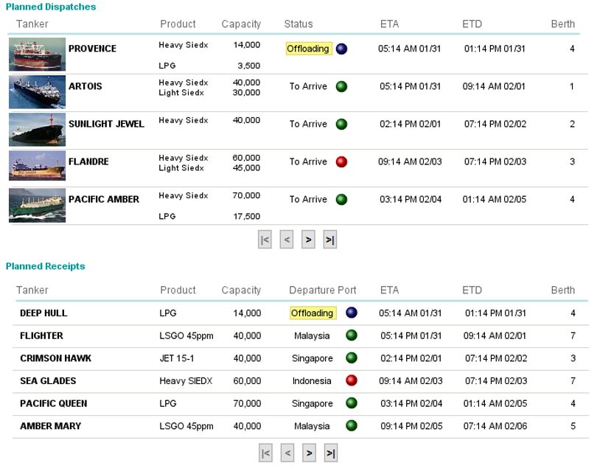
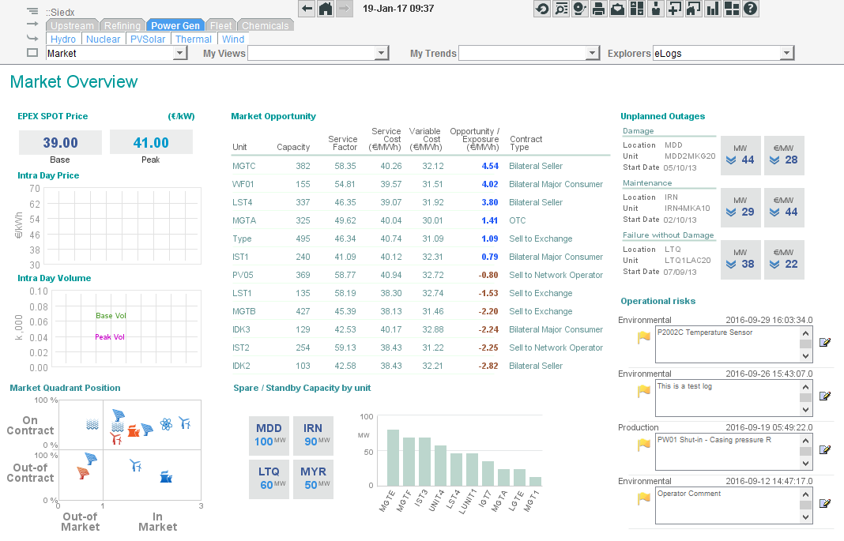
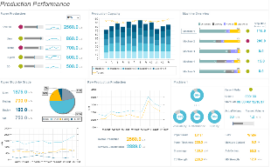
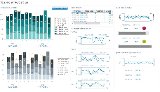
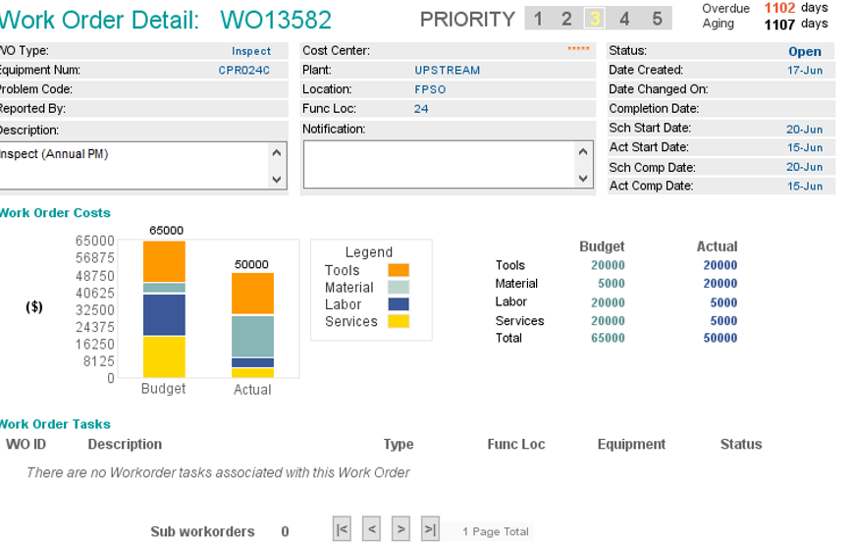
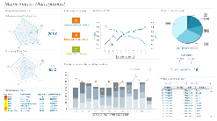
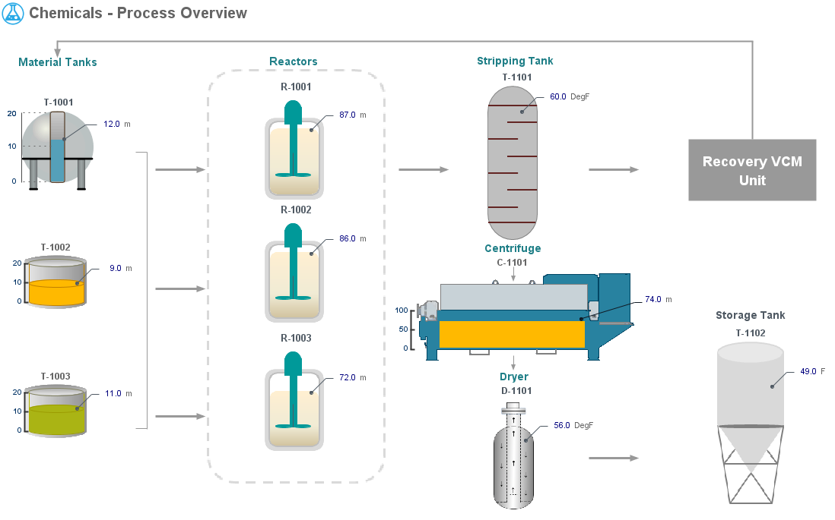
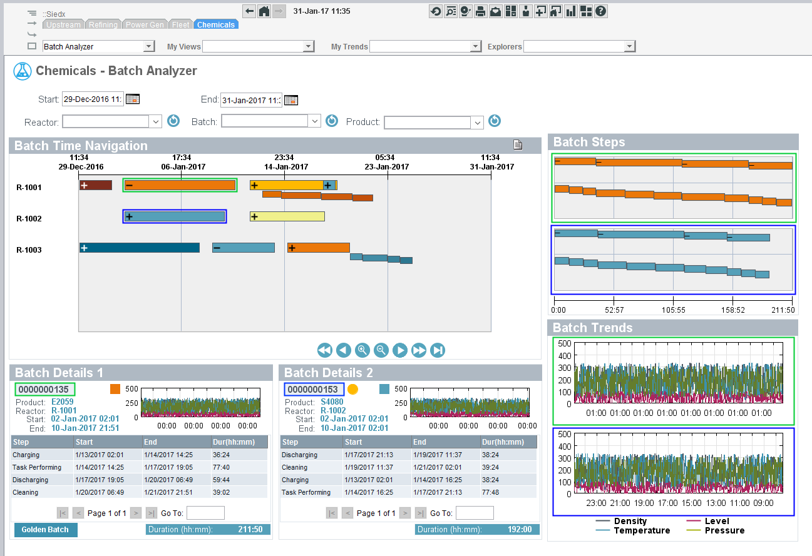
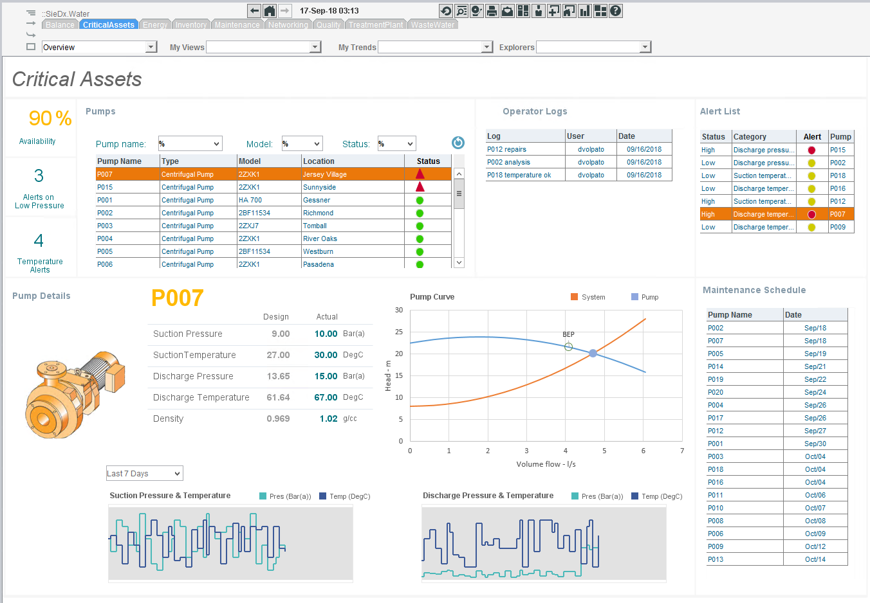
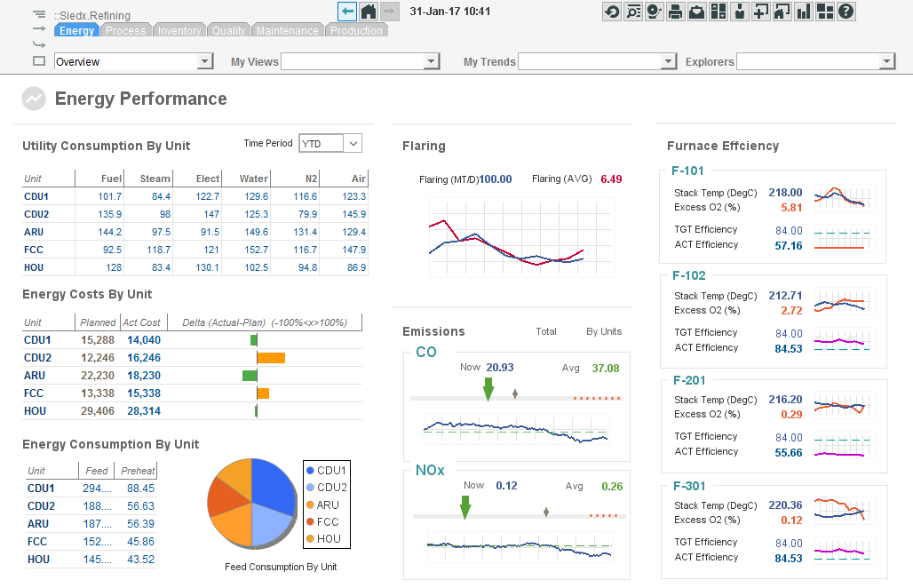
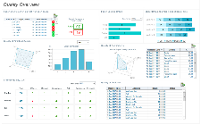
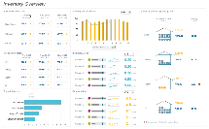
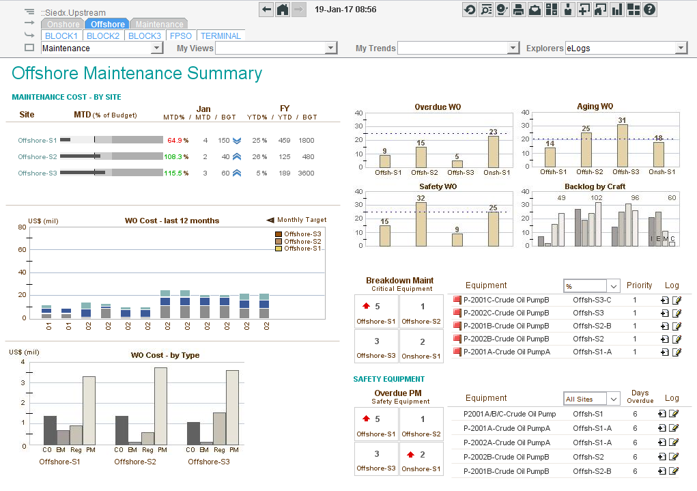
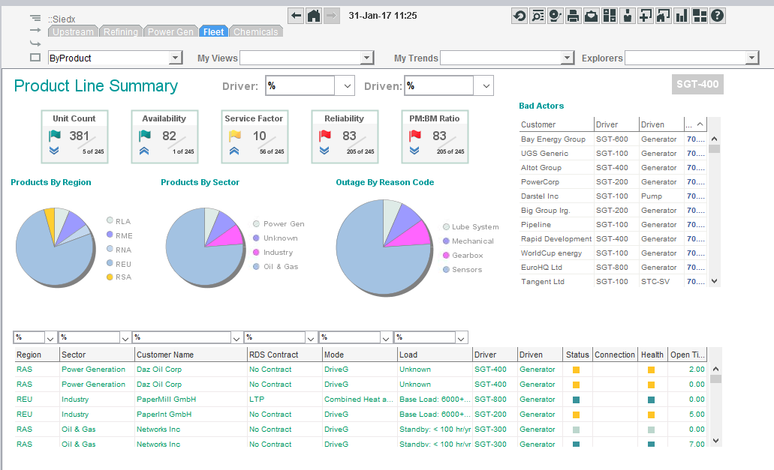
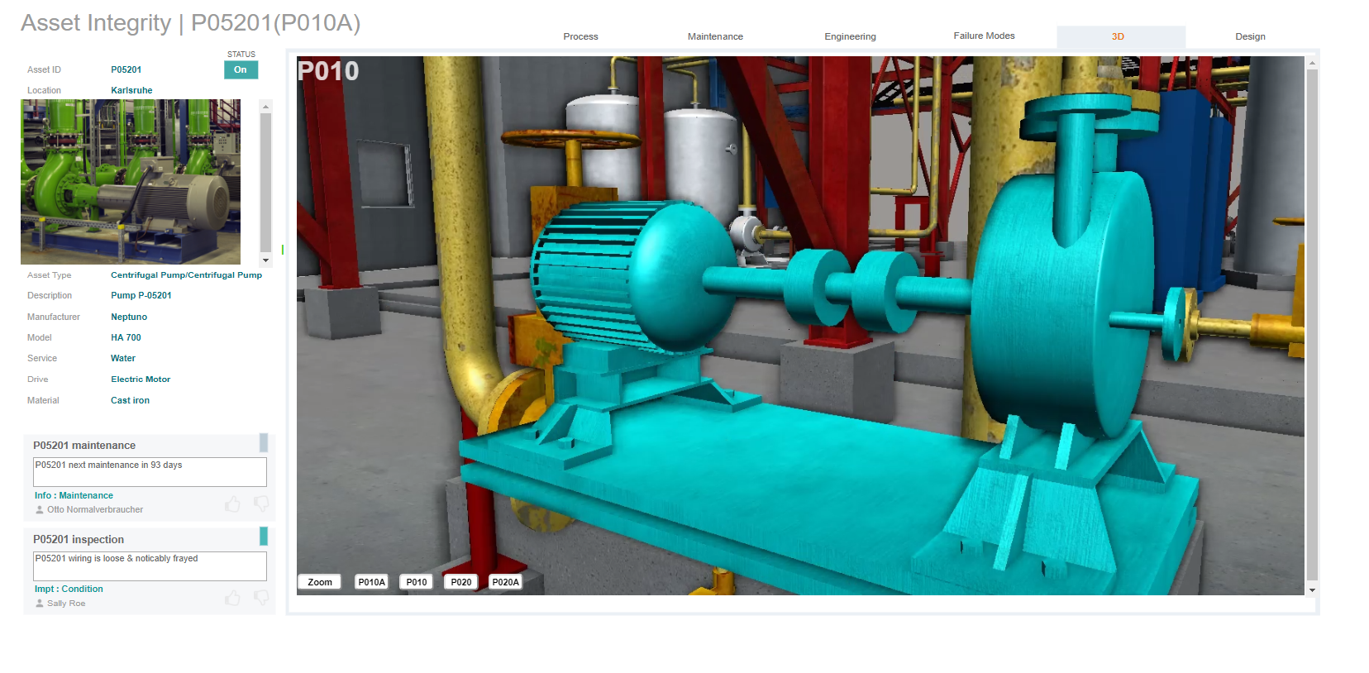


XHQ Solution: Enabling Data Driven Decisions
HQ / Management Dashboard
Corporate
Utilization & Efficiency
Net Revenue
Safety & Energy Indicators
Quality Loss & Waste
Market position
Incidents
CO2 Emissions
Safety & Environment
Plant
2, 3, 4
Site Production
Production Yield
Raw material vs production
OEE (Overall Equipment Effectiveness)
Production Cost
Finance
Performance
Supply Chain
Sales &
Marketing
R &D
Production
Performance
Batch Process
Management
Quality
Performance
Maintenance
Management
Critical Assets
Inventory
Monitoring
Energy
Performance
Production Yield
Capacity Utilization
Production Cycle
Production Cost
Plan vs Actual
Batch analyzer
Compare with Golden batch
Track the deviations
Process & Product Quality
Rejects Analysis
QC Reject Rate
Quality Loss
Equipment Utilization
PM order status
PM order cost tracking
Breakdown cost
Inventory cost
Plan vs Actual
Stock levels
Inventory aging
Facility Utilization
Energy Cost
by Product
Flaring
Pump Efficiency
Pump Curve
Customer/Suppliers
Human
Resources
OPC
Historians
Documents
QMS/ LIMS
MES
SAP
CRM
Oracle

Slide 10
2. KIẾN TRÚC HỆ THỐNG XHQ

Slide 11









Technical Architecture On-Premise or in Private Cloud
Third-party applications
Enterprise Portals (SharePoint)
Microsoft Office
(Excel)
BI Tools
(Tableau, Power BI, Qlik, etc.)
Reporting Tools
(SQL Server Reporting Services)
Applications
(Mendix, custom, mobile, simulation)
Analytics and Workflow Engines
IoT Platforms
(MindSphere, etc.)
Analytics
Visualization
Interoperability
Development and Administration Tools
Solution Viewer
Visual Tile
Composer
XHQ BI (OData)
ADO.NET
Web APIs (REST)
Java APIs
OPC UA Server
Performance Management
Intelligence Server
Best Practice Packs and Helper Tools
$
Lost Opportunities and Reason Codes
Alert Notification Server
Target Management
eLogs and Shift Reporting
Aggregation
Contextualization
Caching
Modeling
Time Series Historization
Auditing, Monitoring
Authorization
XHQ Edge, Connectors and Adaptors
Connectivity
Data sources
Historian
Relational
SAP
BATCH
MindSphere IoT
Web Services / API
Documents
Restful
Analytics and Optimization Systems
Business and Cross-Functional Systems
Plant Systems
Engineering Systems

Slide 12
UI/UX
User Research
Usability Testing
Personas
Low-fidelity
Workflow
Copywriting
Interaction Design
Information Architecture
UX
Development and Administration Tools
Solution Viewer
Visual Tile
Composer
Wireframe
Prototype
Usability
Acccessbility
Visual Design
Interface Design
Color
Layout
Typography
Graphic
Branding
High-fidelity
Aggregation
Contextualization
Caching
Modeling
Validation
Connectivity
UI
Data sources
Historian
Relational
SAP
BATCH
MindSphere IoT
Web Services / API
Documents
Restful
Analytics and Optimization Systems
Business and Cross-Functional Systems
Plant Systems
Engineering Systems

Slide 13
DATA
Excellent analytical skills
Thorough knowledge of physical database design and data structures
In-depth understanding of data management (e.g. permissions, recovery, security and monitoring)
Ability to recognize relationship between data elements
Knowledge of database objects including tables, indexes, views and statistics
Knowledge of ETL and BI tools
Proficiency in SQL with ability to write complex SQL queries and other features
Troubleshooting any issues that arise with new database applications, and providing solutions to implement
Applying technical design and development skills to the creation of database programs
Analyzing existing databases and data needs of clients to develop effective systems
Using knowledge of specific programming languages and codes
Following implementation processes for new database
Solution Viewer
Visual Tile
Composer
Aggregation
Contextualization
Caching
Modeling
Validation
Connectivity
Data sources
Historian
Relational
SAP
BATCH
MindSphere IoT
Web Services / API
Documents
Restful
Analytics and Optimization Systems
Business and Cross-Functional Systems
Plant Systems
Engineering Systems
Notes:
Data developer
Data engineering
Data analyst
Data science

Slide 14
ANALYTICS/ AI
Domain Knowledge
Programming Languages: Python, R, Java, C++
Mathematical Knowledge: Linear algebra, Statistics, Probability, Graph
Machine Learning:
Deep Learning
Neural Network Architecture
Big Data and Distributed Computing: Big Data, Distributed computing
Signal Processing Techniques
Shell Scripting
Cluster Analysis
Communication
Decision Making
Analytical Thinking
Creativity
Visual Tile
Composer
Solution Viewer
Aggregation
Contextualization
Caching
Modeling
Validation
Connectivity
Data sources
Historian
Relational
SAP
BATCH
MindSphere IoT
Web Services / API
Documents
Restful
Analytics and Optimization Systems
Business and Cross-Functional Systems
Plant Systems
Engineering Systems

Slide 15
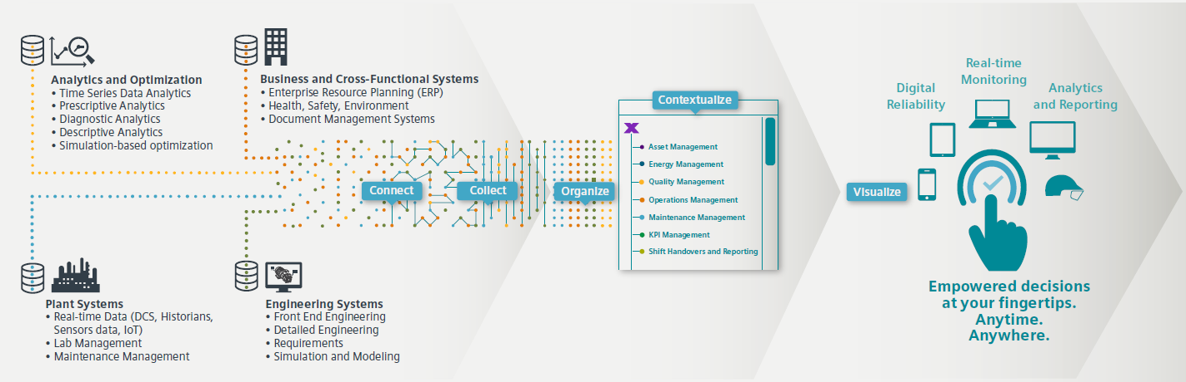
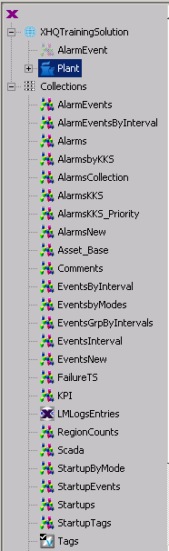
Functional Architecture Turn data into actionable information
XHQ translates data into meaningful information in real-time to improve your operations performance

Slide 16
XHQ Information Model
Information Model
CSLD tập trung

Slide 17
XHQ Connection
Connections
CSLD tập trung

Slide 18


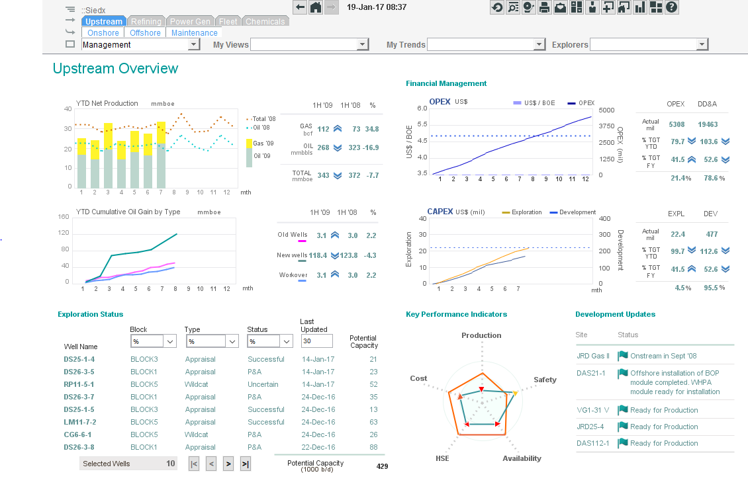


Connectivity and Integration: XHQ in-built connectors
XHQ Data Polling Methods
XHQ Connectors
OPC UA
ODBC (Open Database Connectivity)
JDBC
MS SQL Server Connector
Oracle Connector
SAP R/3 Server BAPI (64 bit)
PostgreSQL Connector
XML
REST Connector
Documentum
Web Services
SNMP (Simple Network Management Protocol)
Siemens Simatic IT Historian
OSISoft PI
OSI PI – AF (Asset Framework)
Aspen - InfoPlus 21
Honeywell PHD Historian
MindSphere loT Connector
Batch Connector
Batch 21
PI Batch
Simatic IT Batch
XHQ Tiered Solution Connector
XHQ Edge
Delta/Flag refresh
Data Source
XHQ Client
Poll
Refresh every X minute
Flag
Refresh if Max(Date) changes
Delta
XHQ Cache
Data Source
Refresh on change is detected on Id
Pass-Through
Refresh when requested by the user

Slide 19
XHQ Collections
Collections

Slide 20
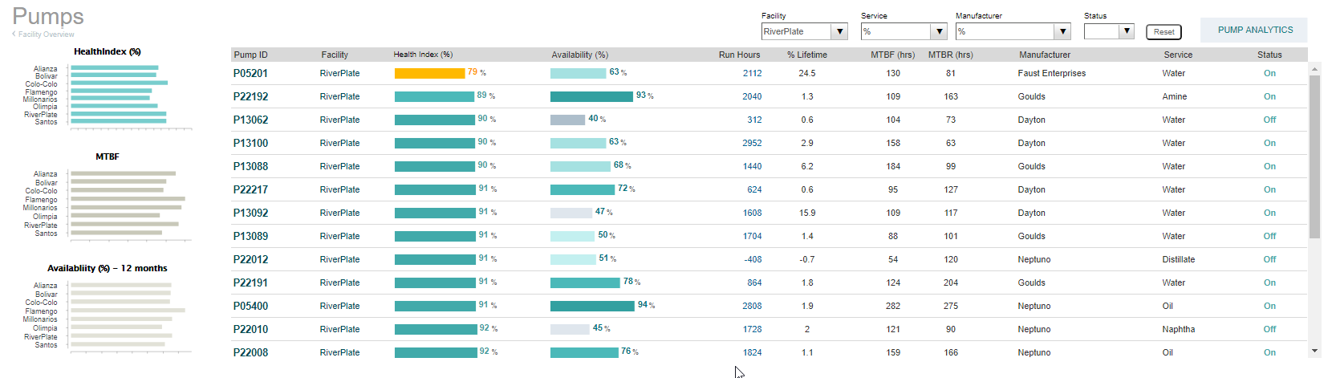
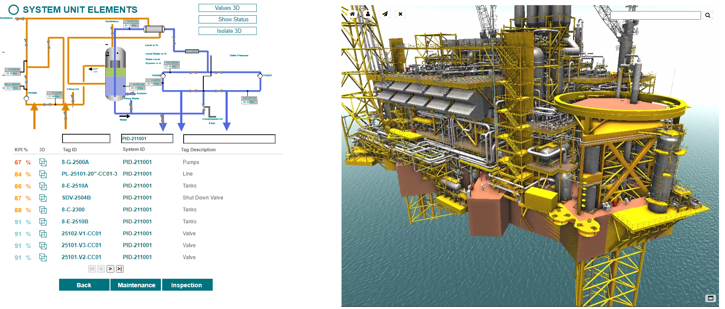
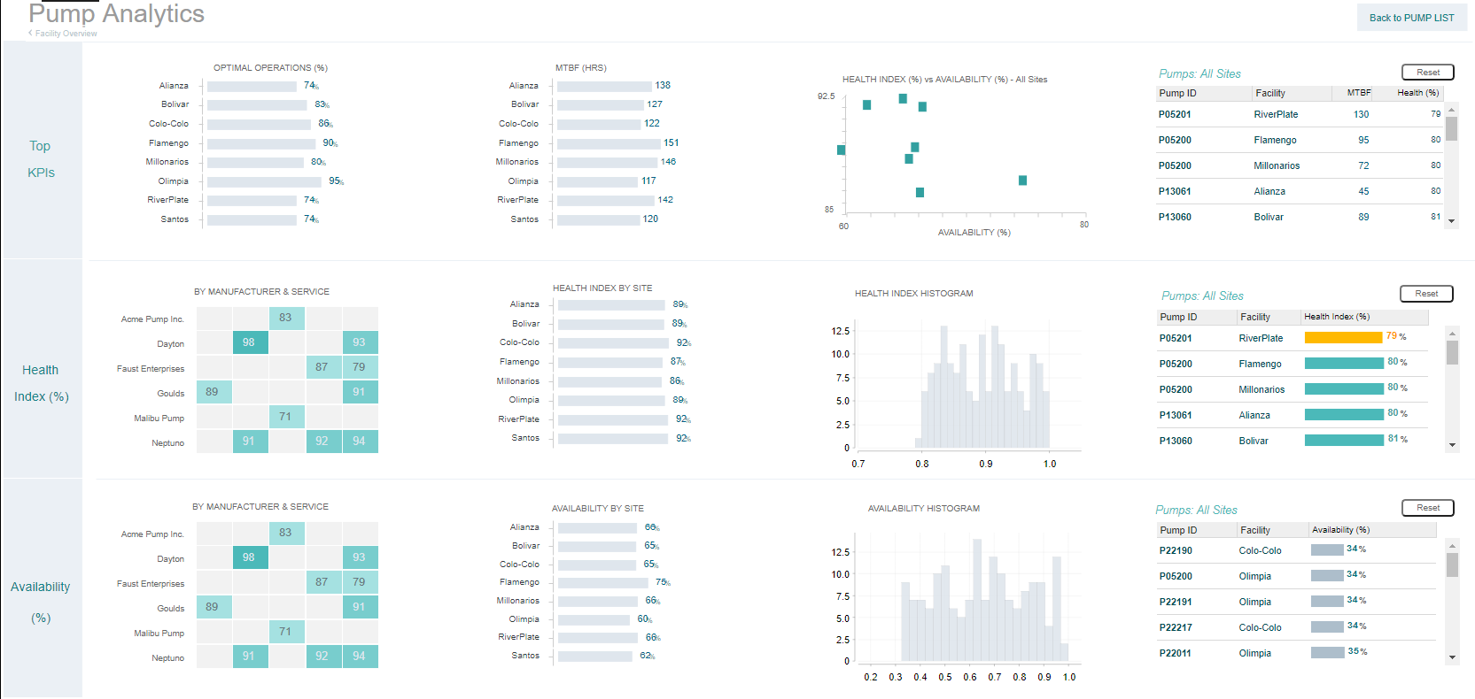



XHQ View/ Dashboard

Slide 21
XHQ View/ Dashboard

Slide 22

KIẾN TRÚC HỆ THỐNG

Slide 23
KIẾN TRÚC TỔNG QUAN TRANG MÀN HÌNH

Slide 24
TRUY CẬP VÀ ĐĂNG XUẤT HỆ THỐNG
Đăng nhâp:
Mở trình duyệt WEB (khuyến nghị nên dùng Google Chrome từ V77.x trở lên hoặc Apple Safari từ V12.1 trở lên).
Trên thanh địa chỉ URL, truy cập vào địa chỉ của giải pháp: http://SIEMENSDC/indx/sv
Điền thông tin người dùng và mật khẩu được cung cấp và bấm đăng nhập.
Tùy vào phân quyền hệ thống sẽ được điều hướng đến trang thông tin tương ứng.
Đăng xuất: tắt cửa sổ trình duyệt đang mở để kết thúc phiên truy cập.

Slide 25
3. HƯỚNG DẪN LẬP TRÌNH HỆ THỐNG XHQ

Slide 26
XHQ Basic Development Workflow
Xây dựng các
đối tượng thông tin
Tạo các thành phần
Xây dựng
cây giải pháp
Truy cập
qua trình duyệt
Xây dựng
các biểu mẫu
Cấu hình
các thành phần

Slide 27
XHQ Basic Development Workflow
Xây dựng các
đối tượng thông tin
Mô hình hóa thông tin
Tạo kết nối dữ liệu
Truy cập
qua từ xa qua web
Xây dựng biểu mẫu
/Dashboard trực quan
Truy vấn dữ liệu

Slide 28
Xây dựng các đối tượng thông tin
Xây dựng các
đối tượng thông tin
Tạo các thành phần
Xây dựng
cây giải pháp
Truy cập
qua trình duyệt
Xây dựng
các biểu mẫu
Cấu hình
các thành phần

Slide 29
Xây dựng các đối tượng thông tin
Nhà máy
KPI sản xuất
KPI Thiết bị
KPI Bảo trì
KPI An toàn
KPI Tài chính.
S_Plant
S_Production
S_Equipment
S_Maintenace
S_Safety
S_Finance

Slide 30
Xây dựng các đối tượng thông tin
Văn phòng chính Hà Tiên 1
Bình Phước
…
Báo cáo tổng quan
Tổng quan
Khai thác
…
Nhà máy XM Bình Phước
Sản xuất
Nguyên liệu
Nhà máy XM Kiên Lương
Chất lượng
Nhập liệu
Trạm nghiền Phú Hữu
Sửa chữa
Nghiền liệu
Trạm nghiền Long An
Môi trường
Nghiền than
Trạm nghiền Cam Ranh
Cảnh báo
…
So sánh cùng kỳ
Điện năng
Xuất báo cáo
Quản trị KPI
…

Slide 31
Tạo các thành phần
Xây dựng các
đối tượng thông tin
Tạo các thành phần
Xây dựng
cây giải pháp
Truy cập
qua trình duyệt
Xây dựng
các biểu mẫu
Cấu hình
các thành phần

Slide 32
Tạo các thành phần
Tổng quan
S_Overview
S_Finance
S_Production S_Maintenace
C_Overview
C_Finance
C_Production C_Maintenace
C_Equipment
C_Elog
…
Tài chính
Sản xuất
Bảo trì

Slide 33
Xây dựng cây giải pháp
Xây dựng các
đối tượng thông tin
Tạo các thành phần
Xây dựng
cây giải pháp
Truy cập
qua trình duyệt
Xây dựng
các biểu mẫu
Cấu hình
các thành phần

Slide 34
Xây dựng cây giải pháp
NMBP
Tổng quan
Sản xuất
Chất lượng
PXKT
Sửa chữa
PXNL
Quy trình Công nghệ
Môi trường
PXCL
Báo cáo nhật trình
Cảnh báo
PXXM
Nhật ký điện tử
Điện năng
Các thống số sản xuất
Quản trị KPI

Slide 35
Cấu hình các thành phần
Xây dựng các
đối tượng thông tin
Tạo các thành phần
Xây dựng
cây giải pháp
Truy cập
qua trình duyệt
Xây dựng
các biểu mẫu
Cấu hình
các thành phần

Slide 36



Cấu hình các thành phần

Slide 37
Xây dựng các biểu mẫu
Xây dựng các
đối tượng thông tin
Tạo các thành phần
Xây dựng
cây giải pháp
Truy cập
qua trình duyệt
Xây dựng
các biểu mẫu
Cấu hình
các thành phần

Slide 38




Xây dựng các biểu mẫu
NMBP
Tổng quan
Sản xuất
Chất lượng
PXKT
Sửa chữa
PXNL
Môi trường
PXCL
Quy trình Công nghệ
Cảnh báo
PXXM
Báo cáo nhật trình
Điện năng
Nhật ký điện tử
Quản trị KPI
Các thống số sản xuất

Slide 39








Xây dựng các biểu mẫu
XHQ Advanced charts, views, table, controls, Links
Introduction to Mobile Development

Slide 40

Hướng dẫn trên giao diện

Slide 41

Hướng dẫn trên giao diện
Công cụ truy vấn dữ liệu
Công cụ thiết kế giao diện

Slide 42

Hướng dẫn trên giao diện
Giao diện công cụ Workbench: Công cụ thiết kế UI
Thanh công cụ
Các đối tượng trong View
Component
Các thuộc tính của đối tượng
View
Không gian vẽ giao diện

Slide 43

Hướng dẫn trên giao diện
Giao diện công cụ Solution Builder: Công cụ kết nối và truy xuất dữ liệu
Component
Liên kết dữ liệu
Collection
(in Workbench)
Collection

Slide 44

Hướng dẫn trên giao diện
Tạo và hiển thị một tín hiệu mới trên giao diện XHQ Giao diện RunTime → Xác định vị trí cần hiển thị và tên Tag

Slide 45

Hướng dẫn trên giao diện
Tạo và hiển thị một tín hiệu mới trên giao diện XHQ Giao diện thiết kế → Coppy Template → Gán Tag

Slide 46

Hướng dẫn trên giao diện
Tạo và hiển thị một tín hiệu mới trên giao diện XHQ Kết quả trên giao diện Runtime sau khi thêm

Slide 47


Hướng dẫn kịch bản thực hành
Data sources
Information Model
View/ Dashboard
Information Model
DCS
Training
Sản xuất
Plant 1
PMIS
Quy trình
colProcessData
Plant 2
Kho
colInventory
Plant 3
Web
…
Collection
Database
colProduction
colInventory

Slide 48
Hướng dẫn kịch bản thực hành
Information Model
Development Process
Information Model
1
Tạo Page
Training
Sản xuất
2
Tạo S_Component
Plant 1
3
Tạo C_Component
Quy trình công nghệ
4
Tạo Connection Process
Plant 2
Kho
Tạo Connection Group
5
Plant 3
Tạo Collection
6
…
Link Collection
7
Vẽ giao diện
8
Hiển thị lên trình duyệt web
9

Slide 49


Tạo Page
Name_PAGE

Slide 50

Tạo S_Component
Name_S_PLANT
Name_S_PRODUCTION
Name_S_PROCESS
Name_S_INVENTORY

Slide 51
Tạo C_Component
Name_C_INVENTORY
Name_ C_PROCESS

Slide 52


Tạo Tham số cho C_Component
Name_C_INVENTORY

Slide 53



Tạo Tham số cho C_Component
Name_C_PROCESS

Slide 54

Tạo XHQ_TAG Component
XHQ_Tag

Slide 55

Tạo XHQ_TAG Component
XHQ_Tag

Slide 56



Tạo Connection Process
Name_MS_SQLSERVER_Proccess

Slide 57


Tạo Connection Group
Name_MS_SQLSERVER_Group

Slide 58


Tạo Collection
Name_colInventory
Name_colProcess
TagCache
Tag

Slide 59

Link Collection

Slide 60

Link Collection

Slide 61

Thiết kế Dashboard/ Views
Process View Sample

Slide 62
Thiết kế Dashboard/ Views
Sample Dashboard
(ProcessView)

Slide 63

Thiết kế Dashboard/ Views
Sample Dashboard
(ProcessView)

Slide 64


Thiết kế Flow View
Flow View:
Value
Unit
Tín hiệu lỗi:
Value
Unit
Tín hiệu bình thường:
Value
Unit
Tín hiệu cảnh báo:
Value
Unit
Tín hiệu báo động:
Value
Unit
Tín hiệu mất kết nối:
Value
Unit

Slide 65

Thiết kế Template View

Slide 66
Thiết kế Template View
Template View:
View
C_Component
View
Collection
C_Component
C_Component Parameter
Mapping
View
Template
Template Parameter
Chart
View
Template

Slide 67


Thiết kế Template View
Template View: Thiết kế
Template Parameter

Slide 68

Table
Table: Runtime

Slide 69


Table
Table: Thiết kế

Slide 70


Thiết kế Controls/Tab
TAB:
Controls/Tab
Template View
View (Popup)
Notes:
setClientVariable("Tab",“Table")
subscribetoClientVariable("Tab") == “Table"
setviewvariablevalue(combobox,”%”)

Slide 71

Chart
Chart: Design
Notes:
setClientVariable("Tab",“Table")
subscribetoClientVariable("Tab") == “Table"
setviewvariablevalue(combobox,”%”)

Slide 72

Chart
Chart: Runtime
Notes:
setClientVariable("Tab",“Table")
subscribetoClientVariable("Tab") == “Table"
setviewvariablevalue(combobox,”%”)

Slide 73


Trend
Trend: Design
Notes:
setClientVariable("Tab",“Table")
subscribetoClientVariable("Tab") == “Table"
setviewvariablevalue(combobox,”%”)

Slide 74

Trend
Trend: Runtime
Notes:
setClientVariable("Tab",“Table")
subscribetoClientVariable("Tab") == “Table"
setviewvariablevalue(combobox,”%”)

Slide 75
4. HỎI ĐÁP VÀ KẾT LUẬN

Slide 76

CÂU HỎI VÀ GIẢI ĐÁP

Slide 77
AUTOMATION & DIGITALIZATION
THANK YOU!
Contact us:
Head Office: 61 Le Duc Tho Street, Ward 7, Go Vap District, Ho Chi Minh City
Factory: Block A14, Road No. 7, Da Nang High-tech Park, Hoa Lien, Hoa Vang, Da Nang City
T (+848) 5446 4649 F (+848) 5446 4648 Website: biendongco.vn; estec.vn

